Slide 1
Lokální a regionální Politika
Problémy
Instituce výzvy
1. týden

Slide 2
Podmínky splnění kurzu
Závěrečný test: 41%
Prezentace krátké případové studie např. dobrého/špatného vládnutí ve vybrané obci/městě/kraji, indexu kvality života, návrhu reformy veřejné správy či jiného zajímavého fenoménu lokální či regionální politiky: 25%
Seminární aktivity: 22%
Aktivní účast na přednáškách: 12%
Sledování lokální a regionální politiky, např. ve své obci, v ČR, v EU (-:

Slide 3
Demokratická transformace
90. léta
Subsidiarita
Decentralizace x dekoncentrace
Veřejná správa, res-publica
Samospráva x státní správa
Obce, kraje (rada) x stát (vláda)
Samostatná působnost x přenesená působnost
Politická kultura: prokapávání a vzlínání

Slide 4
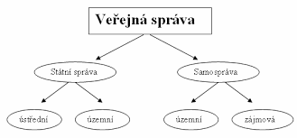

Slide 5
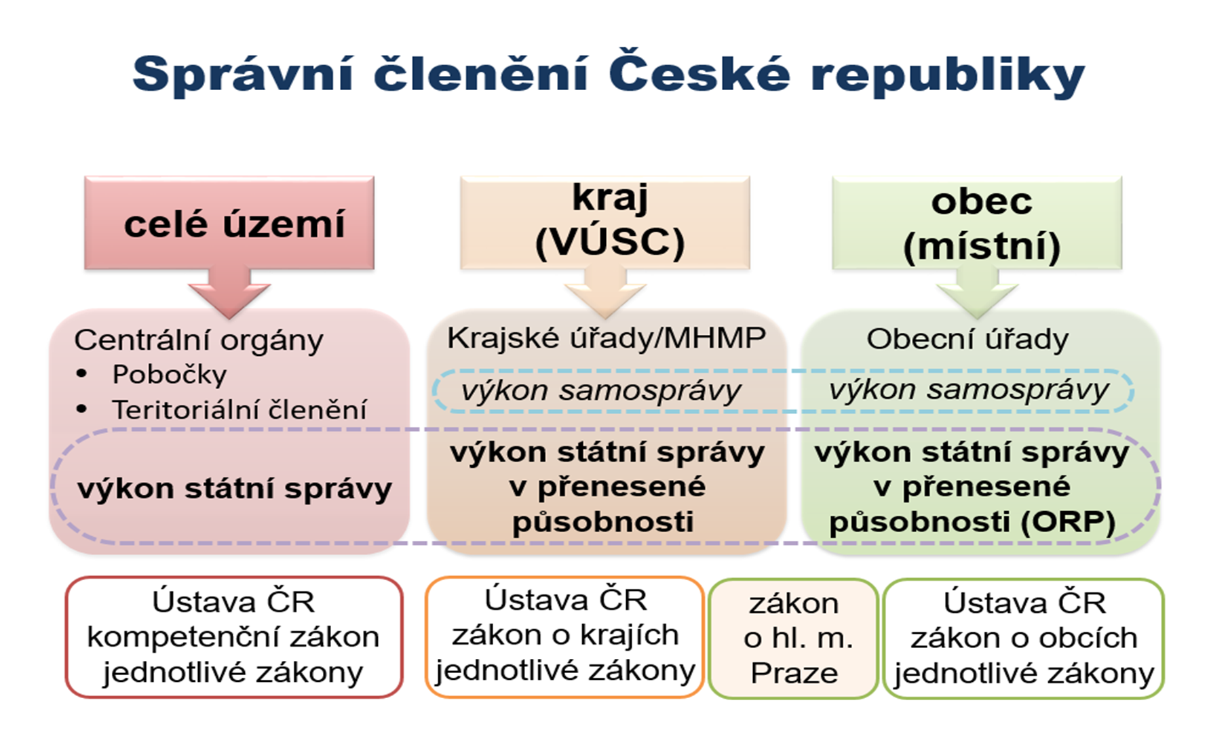

Slide 6
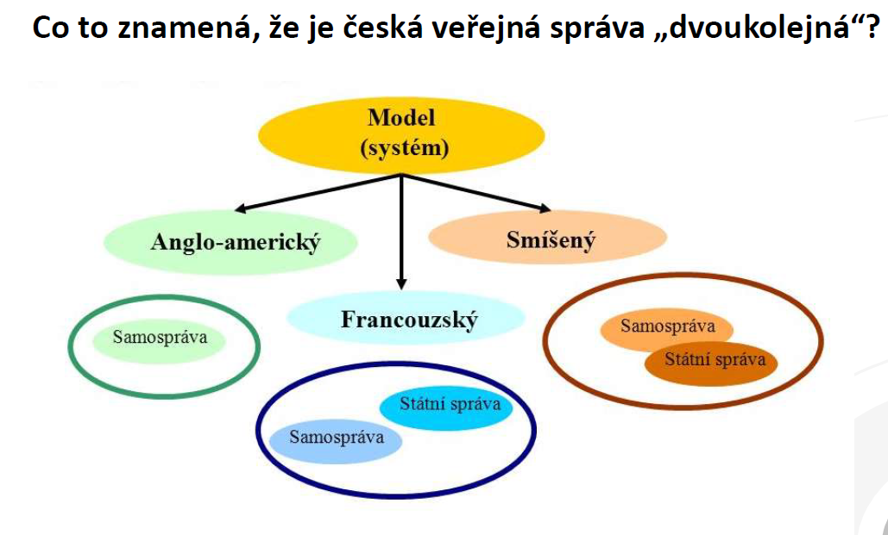

Slide 7
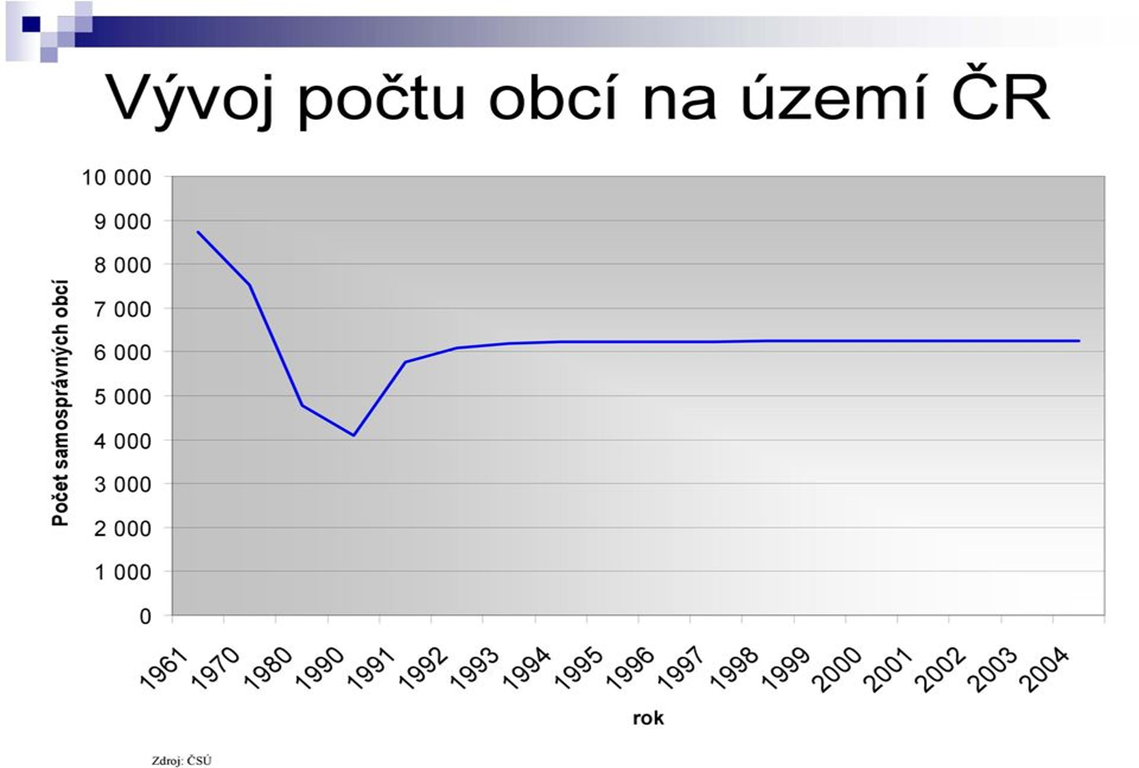

Slide 8
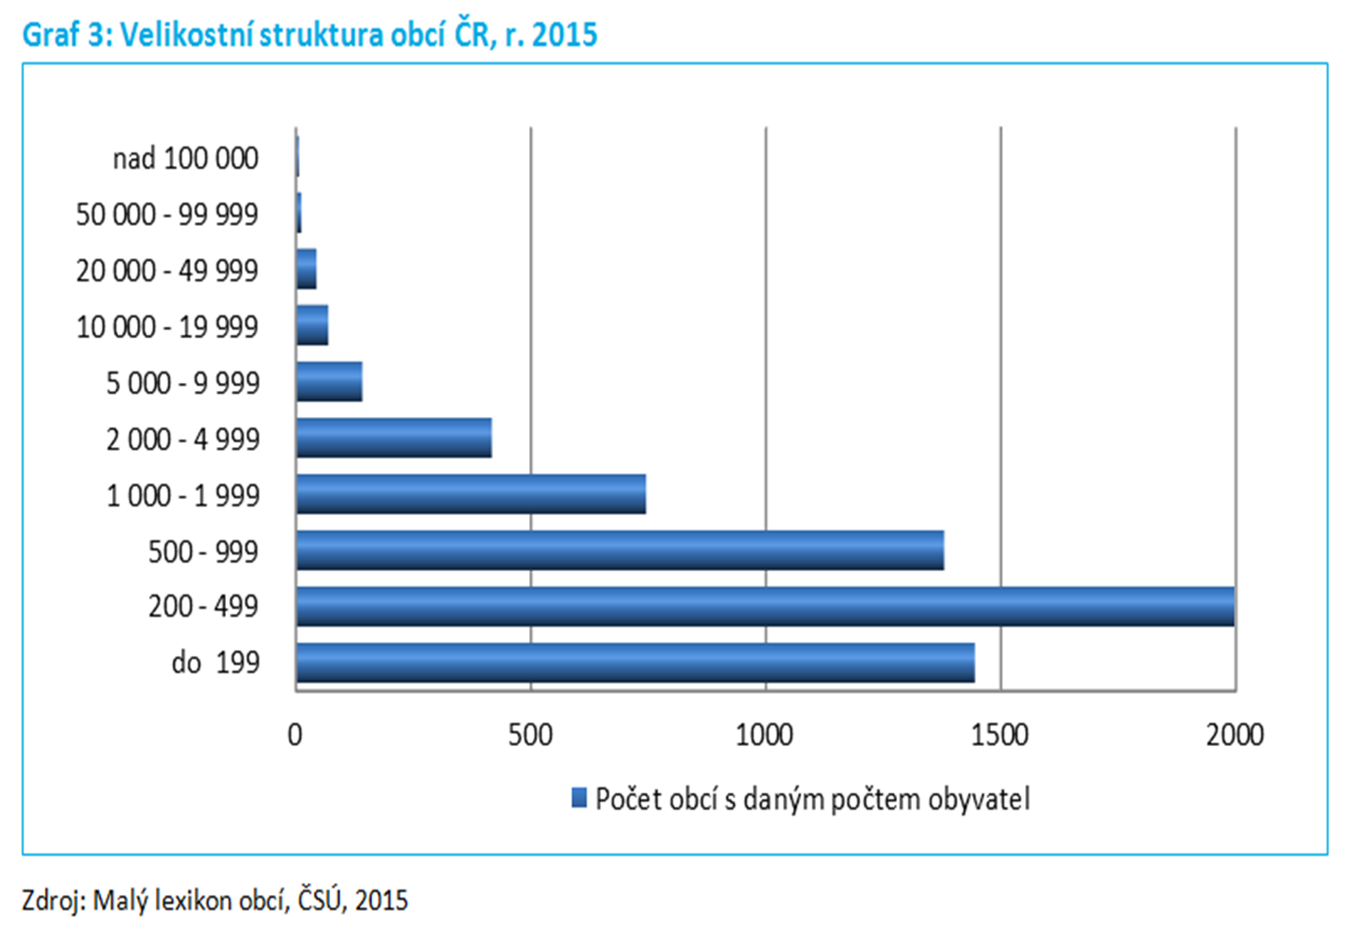

Slide 9
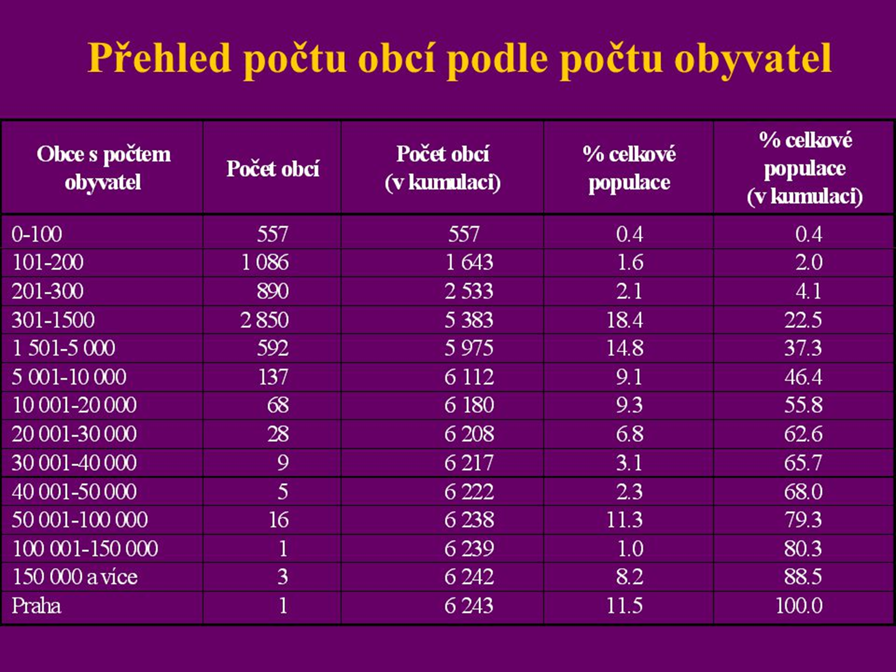

Slide 10
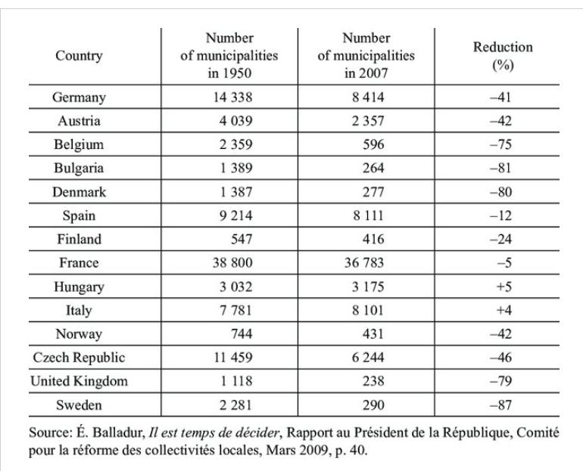

Slide 11
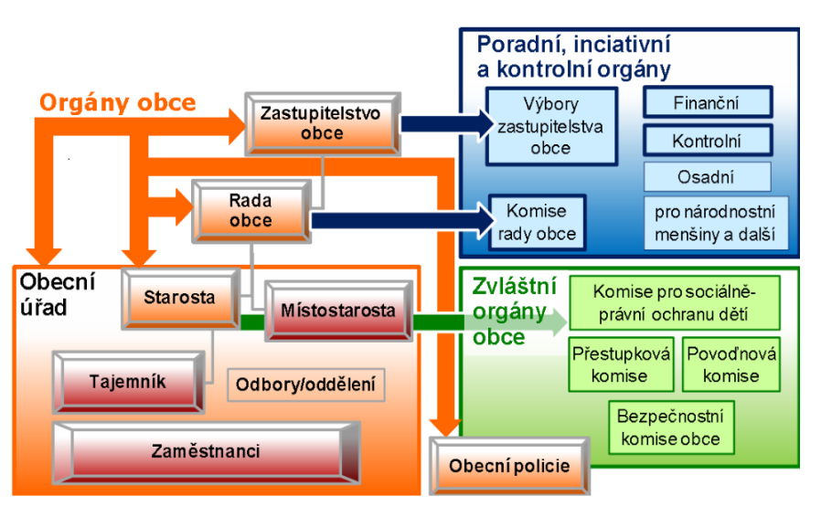

Slide 12
Typy obcí
Město: obec, která má alespoň 3 000 obyvatel, je městem, pokud tak na návrh obce stanoví předseda Poslanecké sněmovny po vyjádření vlády, 610
Statutární město: 27
Městys: obec je městysem, pokud tak na návrh obce stanoví předseda Poslanecké sněmovny po vyjádření vlády, 388.
Vesnice, osada, samota
Nejmenší města: Přebuz (76 obyvatel), Loučná pod Klínovcem (198), Rejštejn (242), Boží Dar (263)

Slide 13
Typy obcí I. až III. stupně
I. stupeň je každá obec (6254)
II. stupeň: obec s pověřeným obecním úřadem, kterých je celkem 393. Pověřený obecní úřad v rámci přenesené působnosti vykonává na svém území státní správu (např. matrika, stavební úřad). Obvykle tuto státní správu vykonává také pro ostatní obce v okolí. Většina obcí s pověřeným obecním úřadem jsou městy, výjimkami jsou dva městysy a sedm obcí.
III. stupeň: obec s rozšířenou působností (ORP) - po zrušení okresních úřadů (okresy jako územně-orientační a statistické jednotky stále existují) převzalo 1. ledna 2003 podle Zákona č. 314/2002 Sb. zhruba 80 % jejich působnosti, ORP je 205, všechny z nich jsou města.

Slide 14
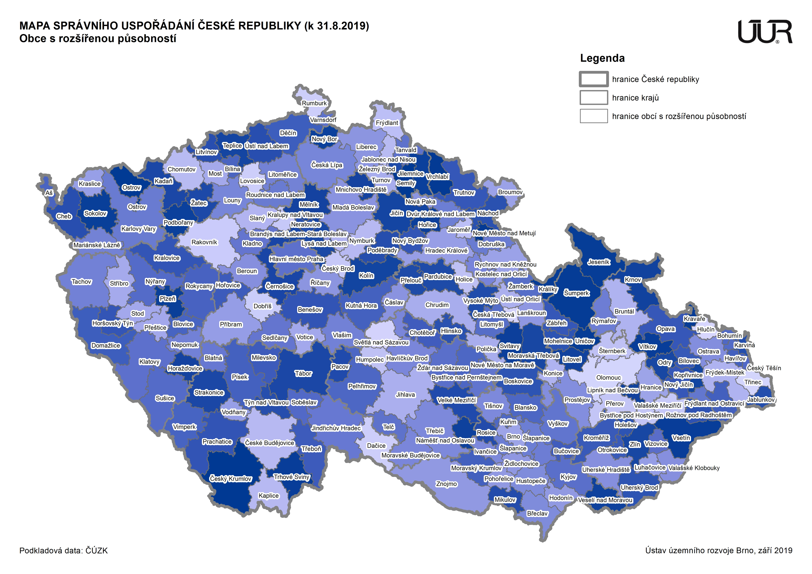
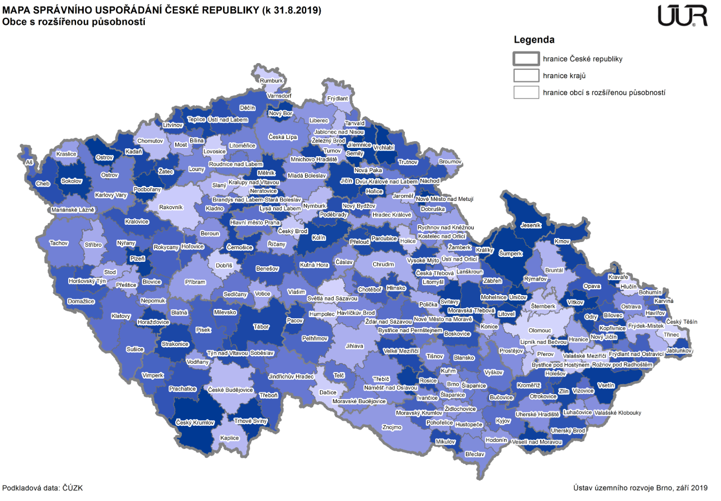

Slide 15
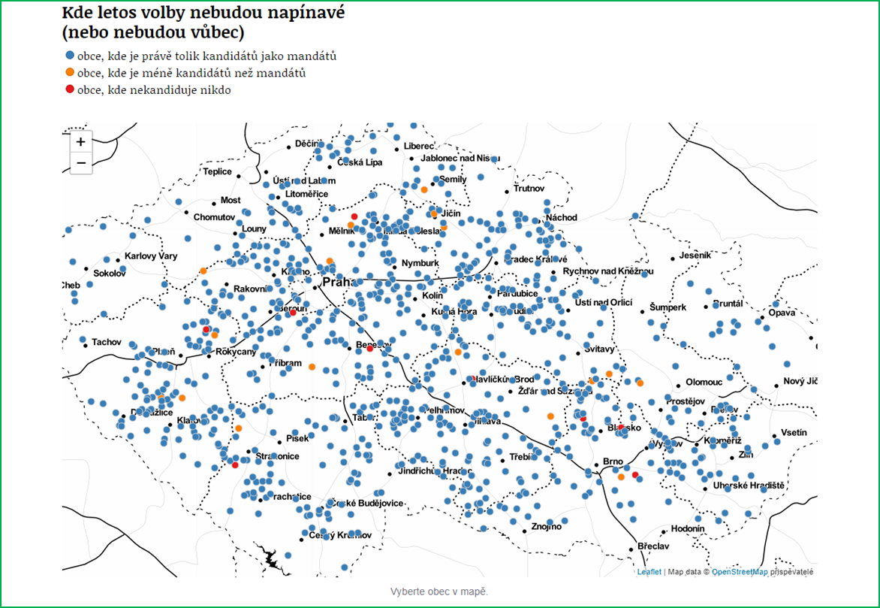
Komunální volby 2018

Slide 16
Pojetí obce a Občanství v článku Karla Havlíčka Borovského „Co jest obec?“ Pražské noviny
(5. 11. až 31. 12. 1846)
Obec je místo plotem ohražené, nad každými dveřmi jest numero, v jednom domě bydlí rychtář, v jednom servus, v jednom slouha a v prostředku je louže. Nic víc? Nic. A proč tedy jsou ty chalupy pohromadě? Nevím věru, leda snad proto, aby když jedna chytne, i ostatní lehce shořeti mohly... Pouhé pohromadě bytí, vedle sebe bytí beze všelikého, bez vzájemnosti není ještě obec vědomí …obec jest společnost, aby co jednotlivý sám dovésti nemůže, spojené síly dokázaly: pásti se může každé zvíře samo, k tomu nepotřebí stáda. Stádo jest jenom pro pohodlí, pro zisk pastýře, ale obec má býti pro pohodlí, pro zisk všech.

Slide 17
Občan neznajíce účelu a zřízení obce své, nevědoucí, co se v ní děje, jak se řídí, nechápající celé ústrojenství její nemůže ani také dobře znáti své povinnosti, tak jako ani svých práv nezná. Taková nevědomost a slepota občanů jest však k největší škodě celé obce, ovšem i všech jednotlivých občanů…Každému z nás budou následky té nevědomosti známy ze zkušenosti. Jak často vidíme muže jinák v privátním život svědomité, kteří by žádným způsobem nikomu ze sousedů svých ani o nejmenší věc neošidili, proti státu jednati lstivě a velmi ošemetně. Patřme na veřejné stavby, na silnice, železnice, na pachty, odvody k veřejným zemským potřebám a vůbec na všechno, co obec na své útraty koná, jaké se tu často dějí podvody! … tak dalece jest v tomto ohledu cit skleslý, otupělý (neb vlastně neprobuzený), že takové podvody obce ani ve veřejném mínění hanebné nejsou.

Slide 18
Duch občanský, občanské smýšlení chybí v takových obcích, ve kterých občané ve správě obecní žádného podílu a ohlasu nemají, o zřízení a účelech obce nic nevědí, kde se správa veřejně a všem před očima nekoná. Tak zůstává taková obec vždy jen v zakrnělosti, a občané nemají v ní důvěru, nejsou jí oddáni, lehce se proti ní popuditi dají… Zcela jinák stojí obec, ve které občan sám své povinnosti a práva, zřízení a správu obce zná, kde se všechno přede všemi a veřejně jedná a kde každý sám v řízení obce jisté přiměřené má účastenství… Tam panuje duch občanský. Daně každý rád platí, nahlížeje potřebnost jich a jsa přesvědčen o dobrém hospodářství s nimi… každý věda, že co obci náleží, také zčásti i jest jeho … naučí se jí vážiti … obětuje se pro ni v čas potřeby, jako se obětuje přítel za přítele. To jest patriotismus, vlastenectví.

